Slide 1

ABP主题系统设计与Ant design
梁士伟
Notes:
大家好，很荣幸在这里和大家分享，我先介绍一下自己，我叫梁士伟，2016年接触ABP，2020年加入abp团队，目前维护ABP框架。

Slide 2

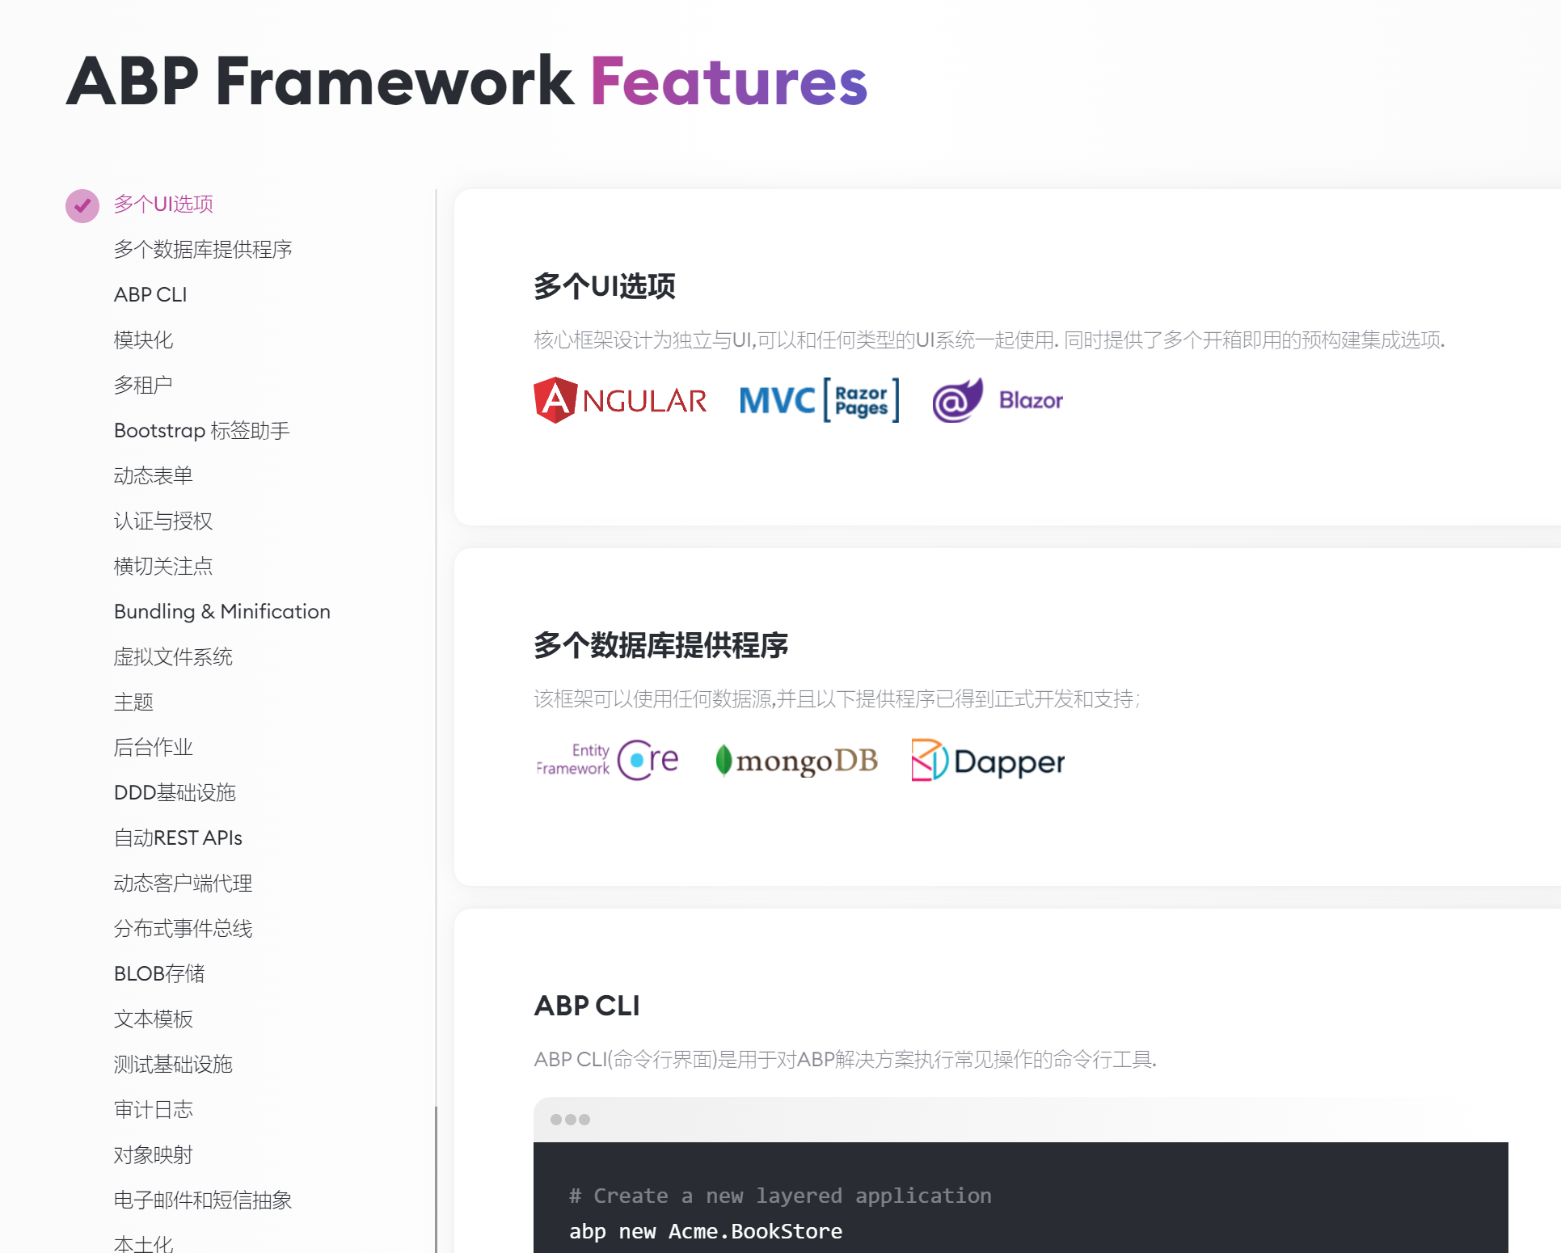
什么是ABP
不要重复你自己
强大的基础设施
Notes:
可能有些人还不了解ABP，我先做一个快速的简单介绍， 很多公司在开发项目时，都会形成一个内部的框架，可能是简单的三层架构，在开发的过程中会有一些常见的需求，比如说日志，权限，审计等等，新开始一个项目的时候这些公用的基础设施可能就直接复制过去，然后呢因为各种业务需求上的工作，没有精力去做框架的沉淀，框架要持续升级，关注最新的技术，以及完善的文档。很多大公司有专门的基础设施架构部门做这样的事，不过很多中小公司是很难做到的。
有一句话大家应该都听说过， Don‘t repeat yourself，不要重复你自己，ABP是一个基于asp.net core的开源应用程序框架，它提供了强大的基础设施，涵盖了开发的方方页面，旁边这张图就是ABP框架的特性，当然不只这些，这个列表比较长，我没截全。 ABP在github有数百位的贡献者和全职的团队去维护。经过了近六年的发展，已经是成熟框架。

Slide 3
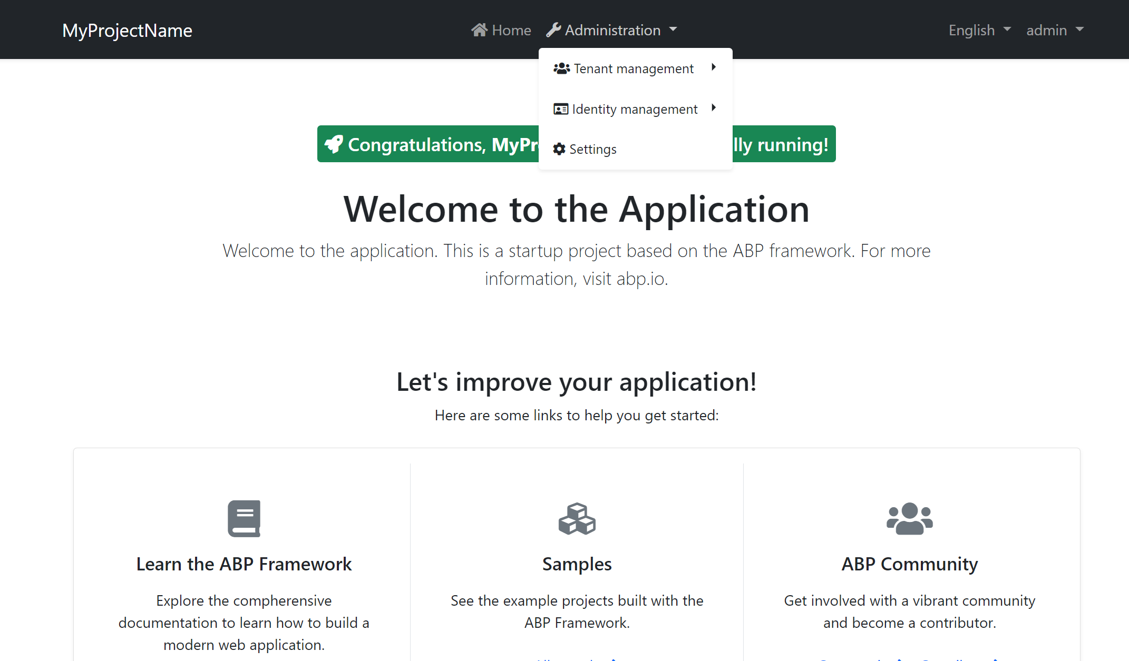
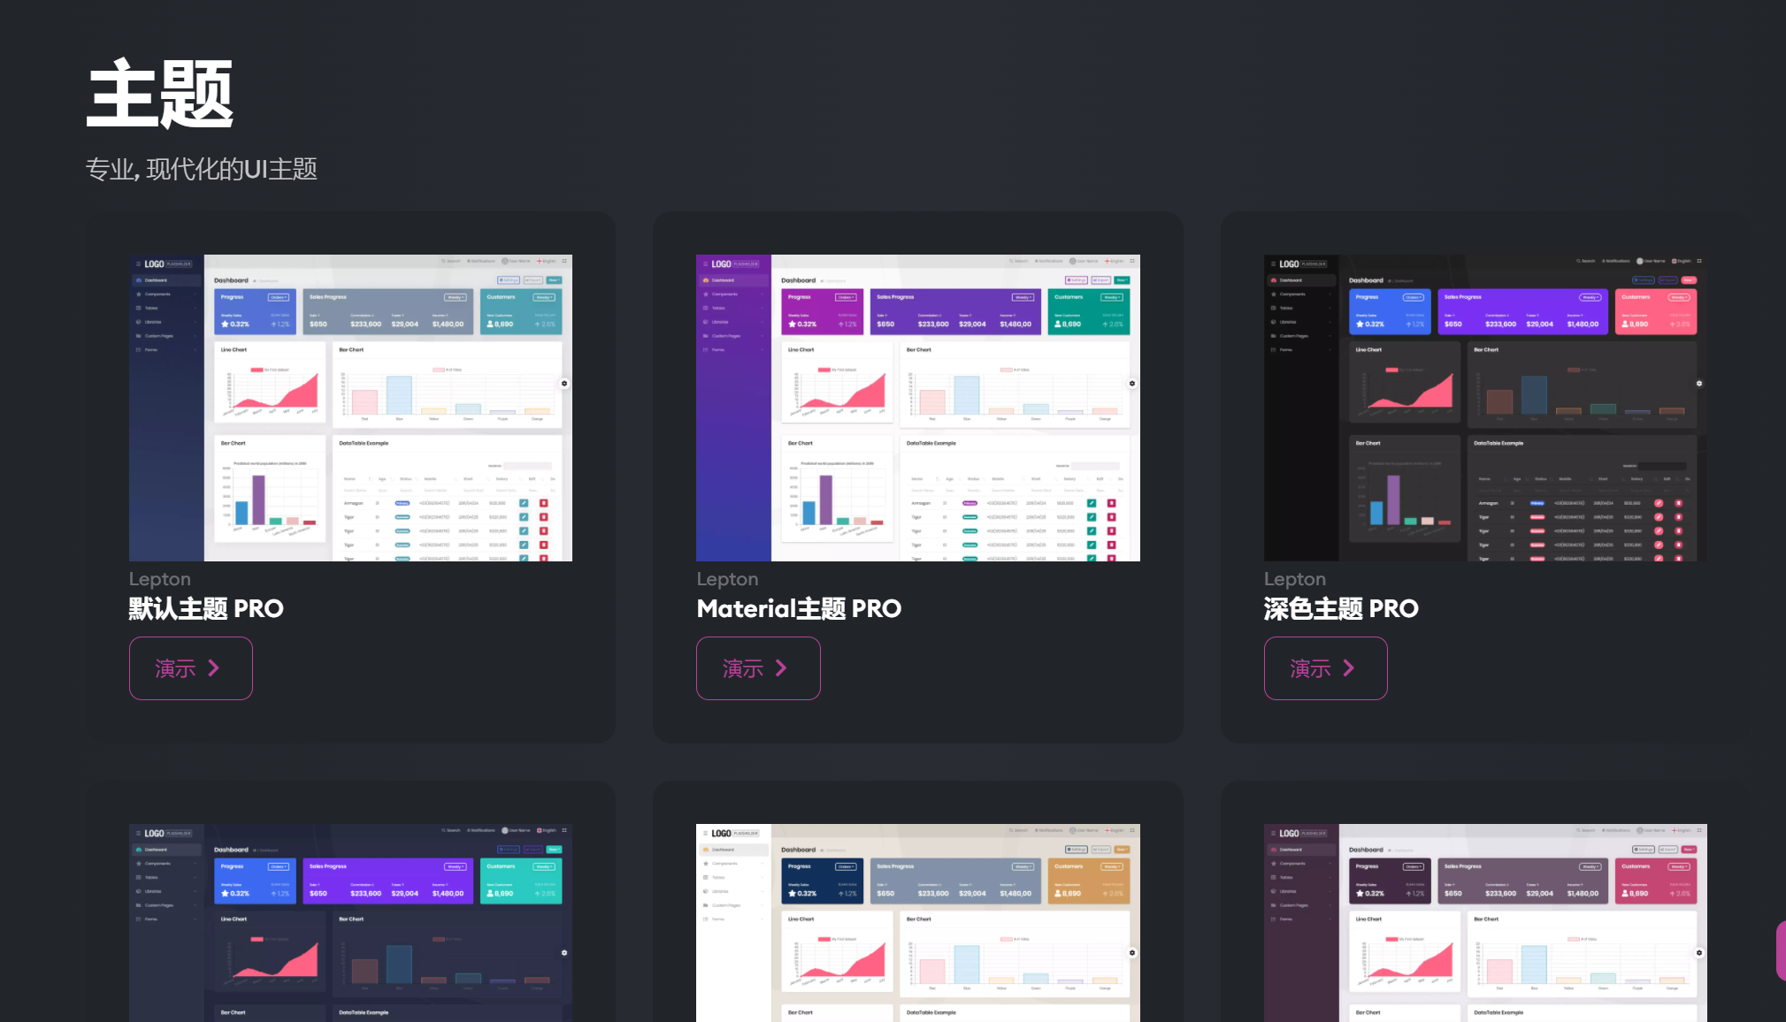
ABP 主题系统
主题 = 模块
基本主题模块
Lepton 主题模块
Notes:
接下来我介绍ABP其中的一个特性，主题系统，一个基于ABP的应用程序是由各种模块组成的，比如说主题就是模块，下面有两个两张图，一个是开源的基础主题模块，另一个是商业版的主题模块，商业版提供了多种样式。 一个ABP应用程序由基础主题模块切换到第商业主题模块，只需要把基础模块的nuget包替换成商业主题模块的，非常的简单。

Slide 4
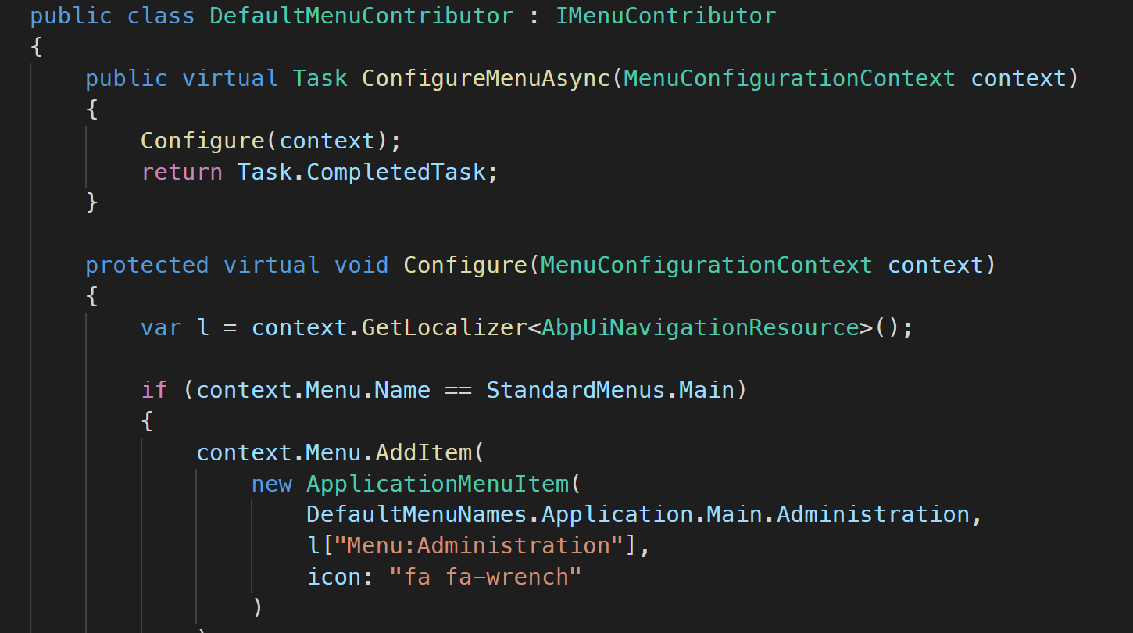
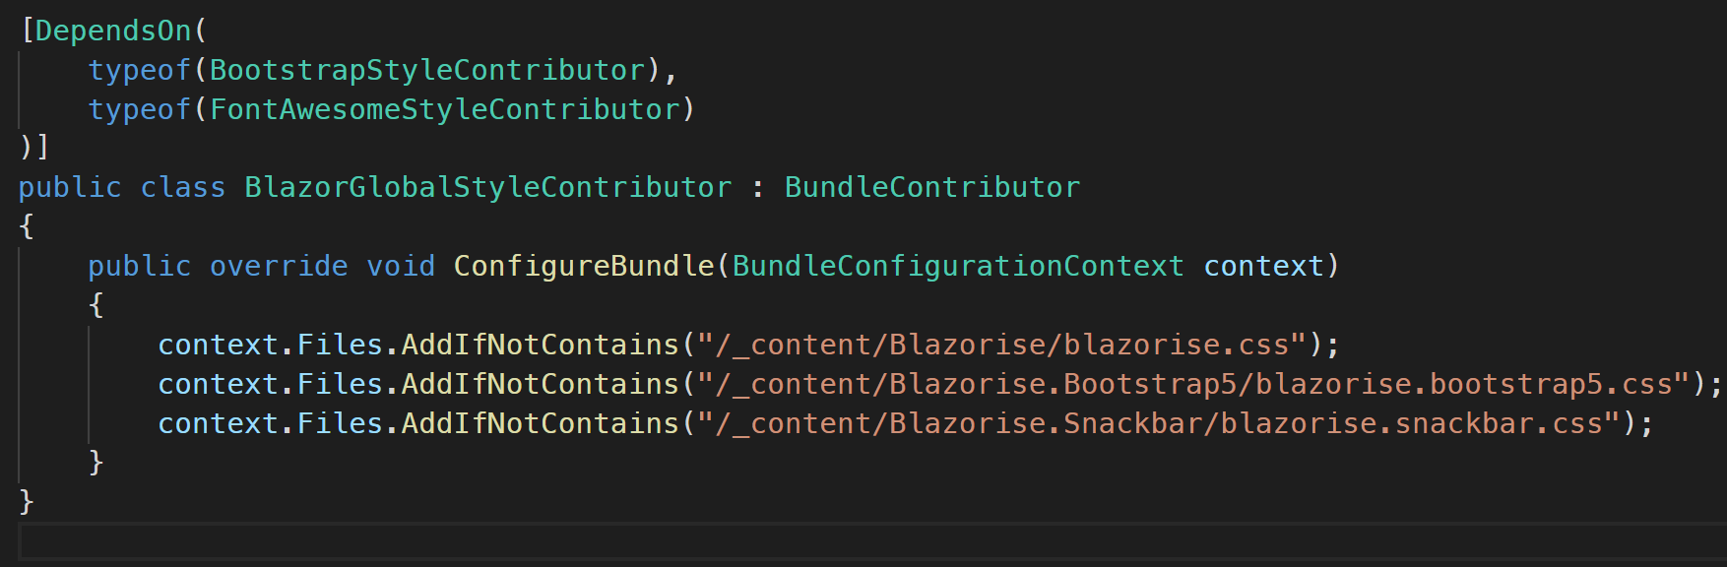
抽象
菜单
IMenuManager
IMenuContributor
捆绑 （样式&脚本）
IBundleContributor
StyleContributor
ScriptContributor
消息,通知,加载条,当前用户,当前租户…
Notes:
但是背后的实现并不简单，ABP做了很多的抽象， 比如菜单，抽象了两个主要接口， IMenuManager 和 IMenuContributor, 菜单是由各个菜单贡献者组成的，右边的图是默认的菜单贡献者，它添加了一个管理菜单，每个模块都可以添加自己的菜单贡献者，ABP模块的菜单定义都是硬编码的就像这个图一样，但也可以做到从数据库甚至远程服务中读取。你可以创建一个自己的菜单贡献者使用仓储读取数据库或者发出一个HTTP请求。
捆绑系统，无论是MVC还是blazor都需要样式和脚本，右边的图是ABP定义的全局样式贡献者，它添加了一些UI组件需要的样式文件，然后类名上面 dependson attribute, 它的意思是当前的贡献者依赖于其中的这两个样式贡献者，使用这些方式它会把依赖的样式按照顺序也添加到项目中。
还有一些其他的，在页面上显示消息，通知，加载条，拿到当前登录的用户和租户等等。

Slide 5
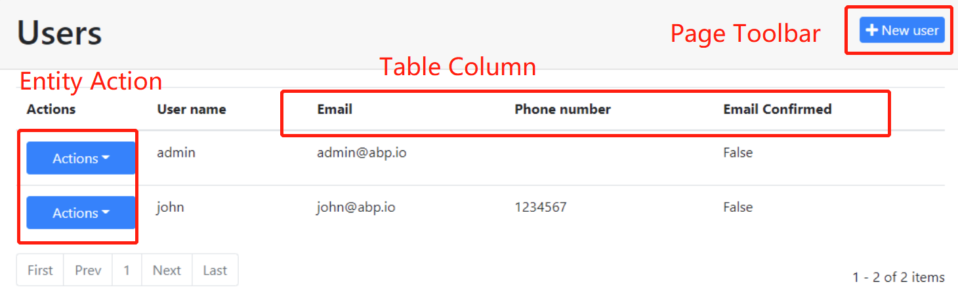
应用模块
租户管理，身份管理，权限管理，设置管理……
所有的页面，组件，静态文件可替换。
Entity Action
Table Column
Page Toolbar
Notes:
ABP提供了一些应用模块，租户管理，身份管理，权限管理，设置管理等等，每个模块都可以拥有自己的UI页面，这些模块都发布成了nuget 包安装到项目中，但是当对模块的UI有自定义需求的时候就会很尴尬，因为页面文件不在解决方案里，ABP也考虑到了这一点，所有的页面，组件和静态文件都可以替换。比如说样式文件，可以使用样式贡献者替换或者删除已有的样式文件。
下面这张图是身份管理模块的用户管理页面，大多数情况下并不需要自定义页面，比如说添加一个发送激活邮件按钮 ，或者是添加一个按钮点击检测30内不活跃的用户，或者是向表添加一个自定义的列，ABP把这些进行了封装，下面我会给大家进行演示。

Slide 6
Ant Design Blazor in ABP
Demo
Notes:
说了这么多，终于来到了和今天活动相关的部分，ABP提供的基础主题比较简单，但是得益于ABP的设计，我们可以很轻松的制作自己的主题，ant design blazor是一个非常优秀的UI组件库，也很符合我们中国人的审美，我制作了一个基于ant design blazor 的主题。在github开源，下面给大家做一下演示。

Slide 7
Q & A

